Slide 1
Giới thiệu môn học

Slide 2
Thông tin về giảng viên
TS. Vũ Hải
Viện nghiên cứu quốc tế MICA, Trường Đại học Bách Khoa Hà Nội
Email: hai.vu@mica.edu.vn
Phòng 1005, nhà B1, ĐHBK Hà nội
Điện thoại: 38 68 30 87 (Ext: 104)
Homepage: http://www.mica.edu.vn/perso/Vu-Hai/index.html

Slide 3
Giới thiệu
ĐỒ ÁN TIN HỌC: XÂY DỰNG PHẦN MỀM (IT3124)
Khối lượng:
Lý thuyết : 15 giờ
Bài tập: 30 giờ
Điều kiện học phần
Đã học môn Tin học đại cương (IT1014)
Song hành: Kỹ thuật lập trình (IT3104)
Đánh giá kết quả (tổng kết):
03* Điểm quá trình + 0.7* Điểm thi cuối kỳ
Điểm quá trình: Điểm danh + hoàn thành bài tập đầy đủ

Slide 4
Nội dung môn học
Chương 1: Tổng quan về quy trình xây dựng CTPM (1 LT)
Chương 2: Các kỹ thuật xây dựng chương trình phần mềm (5 LT + 10 BT)
Chương 3: Các kỹ thuật kiểm thử và gỡ rối chương trình (5 LT; 10 BT)
Chương 4: Code tuning và xây dựng tài liệu chương trình (4 LT; 10 BT)

Slide 5
Nội dung môn học (tiếp)
Nội dung các bài tập (làm việc theo nhóm)
Bài tập 1. Phân tích bài toán lập trình
Bài tập 2. Xây dựng và hàm/thủ tục
Bài tập 3. Lập kế hoạch và thử nghiệm bẫy lỗi và lập trình phòng ngừa
Bài tập 4. Lập kế hoạch và thực hiện kỹ thuật kiểm thử cho bài toán
Bài tập 5. Lập kế hoạch và thực hiện gỡ rối.
Bài tập 6. Thử nghiệm các chức năng của chương trình. Lập tài liệu cho chương trình
Bài tập 7. Viết báo cáo môn học

Slide 6
Tài liệu tham khảo
McConnell, Steve. Code Complete: A Practical Handbook of Software Construction, 2d Ed. Redmond, Wa.: Microsoft Press, ~950 pages. ISBN: 07356-1967-0, 2004.
Bertrand Meyer. Touch Class. MIT Press, 960 pages, 2009
Brian W. Kernighan, Rob Pike The Practice of Programming, Textbook Paperback, ISBN: 020161586X, 1999.
Martin Fowler UML Distilled: A Brief Guide to the Standard Object Modeling Language, Third Edition, 2005
Marcela Genero,Mario Piattini,Coral Calero. A Survey of Metrics for UML Class Diagrams, Journal of object technology, Vol. 4, No. 9, November-December , 2005
Peter Coad, Jill Nicola; Object-Oriented Programming. Prentice Hall Publisher, 1993.
Martin Fowler UML Distilled: A Brief Guide to the Standard Object Modeling Language, Third Edition
Harvey M. Deitel, Paul J. Deitel C++ How to Programing (7th Edition)

Slide 7
Tổng quan

Slide 8
Mục tiêu của môn học
Hiểu và làm được
Quá trình phát triển một chương trình phần mềm
Các công đoạn trong quá trình xây dựng phần mềm
Kiểm thử và gỡ lỗi chương trình
Lập tài liệu chương trình
Có được các kỹ năng thực hành:
Làm việc theo nhóm
Kỹ năng lập trình
Hiệu năng chương trình và tối ưu code.

Slide 9
Khái niệm về chương trình và lập trình
Chương trình: tập các lệnh máy tính phải tuân theo
Phần mềm: tập hợp các chương trình
Hệ điều hành (HĐH):
là một phần mềm
cho phép người dùng thao tác với máy tính
quản lý tài nguyên (CPU, bộ nhớ, phần cứng/mềm,…)
chạy chương trình
Thuật toán: chuỗi lệnh có thứ tự để giải quyết một vấn đề nhất định
Trình biên dịch: là chương trình cho phép chuyển đổi mã nguồn thành mã máy

Slide 10
Mã lệnh và dữ liệu
Máy tính chỉ hiểu mã nhị phân (byte, bit)
Một mã lệnh có thể có mã 01000001
Chữ cái ‘A’ có mã 01000001
Số 65 có mã 01000001
Làm thế nào máy tính hiểu 01000001 biểu diễn gì:
Phụ thuộc vào mã lệnh đang chạy là gì
Người viết chương trình phải hiểu vùng nhớ đang truy xuất chứa gì
Bộ nhớ trong của máy tính chứa cả dữ liệu và mã lệnh của chương trình khi chạy

Slide 11
Ngôn ngữ lập trình
Là ngôn ngữ được con người thiết kế dùng để tạo ra những chương trình chạy trên máy tính theo ý đồ mong muốn
Quá trình phát triển:
Mã máy: dùng trực tiếp mã nhị phân, không cần biên dịch, phụ thuộc và bộ vi xử lý
Thế hệ thứ 2 (hợp ngữ): cần biên dịch, có thể đọc hiểu được, phụ thuộc và bộ vi xử lý
Thế hệ thứ 3 (cấu trúc): cấu trúc điều khiển, kiểu dữ liệu, đóng gói. VD: Fortran, C, C++, Basic, Pascal, COBOL,…
Thế hệ thứ 4: nâng cao hiệu quả nhưng giảm các yếu tố dễ gây lỗi, cú pháp gần gũi hơn với ngôn ngữ nói. VD: SQL, LabVIEW, ColdFusion,…

Slide 12
Quá trình phát triển phần mềm
Vòng đời của phần mềm:
Phân tích yêu cầu của bài toán (problem definition)
Thiết kế phần mềm (design)
Cài đặt thuật toán (coding)
Bảo trì, cập nhật và phát triển tiếp
Lỗi thời
Thử nghiệm: là quá trình kiểm tra sự hoạt động các tính năng của phần mềm
Gỡ lỗi: là quá trình tìm ra nguyên nhân của lỗi, và sửa nó

Slide 13
Lỗi chương trình
Lỗi cú pháp (lỗi biên dịch):
Do viết chương trình không tuân theo cú pháp quy định
Được phát hiện bởi trình biên dịch
Chú ý: đôi khi lỗi không được phát hiện vì bị hiểu sai sang cú pháp khác
Lỗi khi chạy:
Khi chương trình chạy vi phạm những điều kiện cho phép
Được phát hiện khi chạy
Lỗi logic:
Do thuật toán sai
Máy tính không phát hiện

Slide 14
Giới thiệu ngôn ngữ C và C++

Slide 15
Lịch sử ngôn ngữ C
Ra đời trong những năm 1970, gắn liền với sự phát triển của HĐH Unix. Tác giả: Dennis Ritchie
Mục tiêu:
Đề cao tính hiệu quả
Có khả năng truy xuất phần cứng ở cấp thấp
Ngôn ngữ có cấu trúc (thay cho lập trình bằng hợp ngữ)
C là ngôn ngữ trung gian giữa cấp thấp…
Có khả năng truy xuất bộ nhớ trực tiếp
Cú pháp ngắn gọn, ít từ khoá
… và cấp cao
Không phụ thuộc phần cứng
Cấu trúc, hàm, khả năng đóng gói
Kiểm tra kiểu dữ liệu

Slide 16
Lịch sử ngôn ngữ C++
Ra đời năm 1979 bằng việc mở rộng ngôn ngữ C. Tác giả: Bjarne Stroustrup
Mục tiêu:
Thêm các tính năng mới
Khắc phục một số nhược điểm của C
Bổ sung những tính năng mới so với C:
Lập trình hướng đối tượng (OOP)
Lập trình tổng quát (template)
Nhiều tính năng nhỏ giúp lập trình linh hoạt hơn nữa (thêm kiểu bool, khai báo biến bất kỳ ở đâu, kiểu mạnh, định nghĩa chồng hàm, namespace, xử lý ngoại lệ,…)

Slide 17
Biên dịch chương trình C/C++
Là quá trình chuyển đổi từ mã nguồn (do người viết) thành chương trình ở dạng mã máy để có thể thực thi được
Mã nguồn
file1.c
Trình biên dịch
Mã biên dịch
file1.obj
Mã nguồn
file2.c
Trình biên dịch
Mã biên dịch
file2.obj
Trình liên kết
Thư viện
Chương trình chạy
a.exe

Slide 18
Biên dịch chương trình C/C++ (tiếp)
Cho phép dịch từng file riêng rẽ giúp:
Dễ phân chia và quản lý từng phần của chương trình
Khi cần thay đổi, chỉ cần sửa đổi file liên quan
→ giảm thời gian bảo trì, sửa đổi
Chỉ cần dịch lại những file có thay đổi khi cần thiết
→ giảm thời gian dịch
Các trình biên dịch hiện đại còn cho phép tối ưu hoá dữ liệu và mã lệnh
Một số trình biên dịch thông dụng: MS Visual C++, gcc, Intel C++ Compiler, Watcom C/C++,…

Slide 19
Tại sao chọn C/C++
Ưu điểm:
Hiệu quả
Linh hoạt, khả năng tuỳ biến cao
Được hỗ trợ rộng rãi
trên các môi trường khác nhau
nhiều thư viện và công cụ sẵn có
Nhược điểm:
Ngôn ngữ [quá] phức tạp
Khó kiểm soát lỗi hơn so với các ngôn ngữ bậc cao (Java, .NET, script,…), nhất là nguyên nhân từ sử dụng con trỏ

Slide 20
Một vài điểm chú ý về ngôn ngữ C/C++
Cú pháp có phân biệt chữ hoa/thường: int, Int, INT là hoàn toàn khác nhau
Dấu ; dùng để phân tách các câu lệnh đơn
Dấu { … } để quy định một khối câu lệnh
Không được đặt tên biến/hằng/hàm… trùng với từ khoá có sẵn (void, int, char, struct, const,…)
Trong một khối lệnh không có cấu trúc định hướng (if, for, while,…) thì các lệnh sẽ thực hiện tuần tự từ trên xuống
Chú thích:
trong C bằng: /* … */
trong C++ có thêm ký hiệu // để chú thích đến hết dòng

Slide 21
Giới thiệu MS Visual C++
Là một môi trường tích hợp (IDE), trợ giúp:
Viết chương trình
Biên dịch
Gỡ lỗi (debug)
Làm ví dụ…

Slide 22
Chương 1: TỔNG QUAN VỀ QUY TRÌNH XÂY DỰNG CHƯƠNG TRÌNH PHẦN MỀM

Slide 23
Nội dung
1.1. Khái niệm và định nghĩa
1.2. Quy trình thiết kế và xây dựng chương trình phần mềm: mô hình, các nhiệm vụ cơ bản
1.3. Các kỹ thuật tiêu biểu trong thiết kế và xây dựng chương trình phần mềm
1.4. Các thuộc tính chất lượng của thiết kế và xây dựng chương trình phần mềm

Slide 24
1.1. Khái niệm và định nghĩa
Tại sao cần có quy trình xây dựng chương trình PM
Không thể biết khi nào hoàn thành do không có phân tích thiết kế chính thức
Không có cách đánh giá yêu cầu và tiêu chuẩn chất lượng có được thỏa mãn hay không

Slide 25
1.1. Khái niệm và định nghĩa
Qui trình (process) phần mềm gồm một tập hợp các hoạt động được tổ chức mà mục đích của nó là xây dựng và phát triển phần mềm.
Qui trình xác định ai làm gì, khi nào và bằng cách nào để đạt được một mục tiêu nào đó
Quy trình phần mềm xác định một bộ khung và tiêu chuẩn để triển khai công nghệ phần mềm
Qui trình: Phải thực hiện những công việc gì?
Phương pháp: Chỉ ra cách thực hiện những công việc cụ thể (“how to”)

Slide 26
1.1. Khái niệm và định nghĩa
Những loại hệ thống khác nhau sẽ cần những qui trình phát triển khác nhau
Hệ thống thời gian thực yêu cầu phải hoàn thành đặc tả hệ thống trước khi chuyển sang giai đoạn xây dựng nó.
Hệ thống thương mại điện tử, chúng ta có thể vừa đặc tả vừa xây dựng chương trình một cách đồng thời

Slide 27
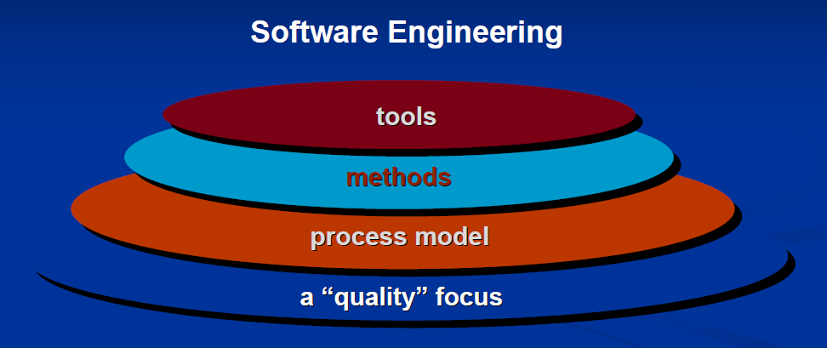
1.1. Khái niệm và định nghĩa
Các tầng trong công nghệ phần mềm

Slide 29
1.2. Các mô hình phát triển phần mềm (Process Model)
Mô hình phát triển phần mềm là một thể hiện trừu tượng của quy trình phần mềm
Nó biểu diễn các đặc tả về quy trình từ những khía cạnh cụ thể, do đó, nó chỉ cung cấp một phần thông tin về quy trình phần mềm
5 Mô hình phát triển phần mềm
Mô hình Thác nước (Waterfall)
Mô hình Tiến trình tăng dần (Incremental Process)
Mô hình tăng dần (Incremental)
Mô hình RAD (Rapid Application Development)
Mô hình qui trình tiến hóa (Evolutionary Process)
Mô hình Bản mẫu (Prototyping)
Mô hình Xoắn ốc (Spiral)

Slide 30
Khung tiến trình

Slide 31
Mô hình thác nước
Mô hình thác nước [Winston Royce] đưa ra vào năm 1970 nhằm thay thế cho phương pháp “code-and-fix”
Lần đầu tiên đưa ra chính thức một khung (framework) gồm những giai đoạn (phase) phát triển phần mềm dựa vào yêu cầu đã xác định và được tư liệu trong giai đoạn đầu

Slide 32
Mô hình thác nước
Tiến triển theo trình tự các bước
Giai đoạn kế tiếp sẽ bắt đầu khi giai đoạn hiện hành được hoàn tất
Mỗi giai đoạn xác định tiêu chuẩn vào và ra
Việc chuyển từ một giai đoạn này tới giai đoạn kế tiếp được thực hiện khi thỏa một kiểm tra (review) chính thức
Thỏa một kiểm tra xác định một sự đồng thuận giữa những thành viên dự án và khách hàng

Slide 33
Mô hình thác nước – Ưu điểm
Mô hình được này được những người dùng cuối và những khách hàng biết rõ
Nó cung cấp một cấu trúc cho những nhân viên thiếu kinh nghiệm hay yếu về kỹ thuật
Nó làm việc tốt khi yêu cầu chất lượng nổi trội hơn những yêu cầu về lịch biểu và chi phí

Slide 34
Mô hình thác nước – Nhược điểm
Phải đặc tả tất cả yêu cầu một cách chính xác và đầy đủ ngay từ ban đầu
Mô hình có tính tuần tự theo 5 giai đoạn nên khi muốn quay lui 2 hay nhiều giai đoạn để làm đúng một vấn đề hay một kết quả thiếu sót thì sẽ tốn kém nhiều chi phí và thời gian
Cần phải quản lý và kiểm soát chặt chẽ
Khách hàng chỉ có thể thấy hệ thống ở giai đoạn cuối
Tồn tại “delay” trong nhóm làm việc

Slide 35
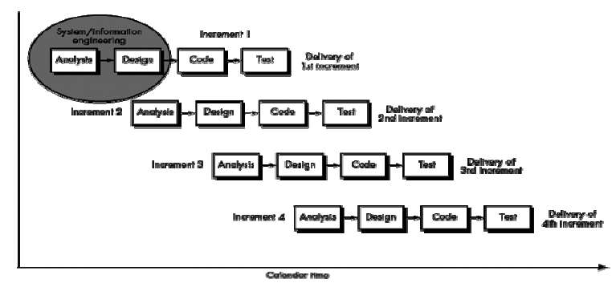
Mô hình tăng dần (Incremental)
Các yêu cầu được xác định và phân loại theo độ ưu tiên, độ ưu tiên cao cho những chức năng chính và những chức năng có độ rủi ro cao

Slide 36
Mô hình tăng dần (Incremental)
Phân chia các yêu cầu cho các vòng và thiết kế kiến trúc của toàn bộ hệ thống
Vòng đầu tiên tạo ra sản phẩm lõi (core product)
Các bước sau bổ sung các chức năng khác và tích hợp vào hệ thống nhằm hoàn thiện dần sản phẩm
Mỗi chức năng cũng như hệ thống tích hợp phải được đánh giá theo từng giai đoạn
Các yêu cầu và kiến trúc của toàn bộ hệ thống sẽ được điều chỉnh dựa vào những sản phẩm phát hành theo từng vòng

Slide 37
Mô hình tăng dần – ưu điểm
Những chức năng của hệ thống có thứ tự ưu tiên càng cao (chức năng chính, chức năng rủi ro cao) sẽ được thực hiện trước, do đó chúng sẽ được kiểm thử nhiều hơn, sản phẩm đươc hoàn thành phần cơ bản sớm
Sau mỗi lần tăng vòng thì có thể chuyển giao kết quả cho khách hàng. Những kết quả này đóng vai trò là mẫu thử để giúp tìm hiểu thêm các yêu cầu ở những vòng tiếp theo.
Có thể thực hiện nhiều bước đồng thời, tách nhỏ công việc nhằm dễ quản lý hơn (The “divide and conquer” rule)
Giảm rủi ro trong việc thất bại của toàn bộ dự án, rủi ro trải ra nhiều phần nhỏ

Slide 38
Mô hình tăng dần – nhược điểm
Phải xác định chức năng đầy đủ và hoàn chỉnh trước khi xác định các vòng gia tăng
Phải xác định rõ các giao tiếp (interface) cho các module mà thời gian hoàn thành cách biệt nhiều
Việc kiểm tra khó khăn hơn trên một hệ thống hoàn chỉnh
Khách hàng khi thấy sản phẩm lõi có thể nghĩ là công việc đơn giản ít tốn kém
Đòi hỏi phải có kế hoạch và thiết kế tốt, phân chia công việc hợp lý, các nhân viên phải công tác tốt

Slide 39
Mô hình tăng dần – được sử dụng khi
Tất cả yêu cầu được hiểu rõ nhưng mong muốn có sự tiến hóa dần của sản phẩm
Cần phải nhanh chóng đưa sản phẩm với chức năng cơ bản ra thị trường sớm
Áp dụng cho những sản phẩm có thời gian phát triển dài (hơn 1 năm)

Slide 40
Mô hình RAD (Rapid Application Development)
Mô hình này được đưa ra bởi IBM vào những năm 1980
Rapid Application Development một mô hình tiến trình phần mềm gia tăng mà nhấn mạnh tới chu kỳ phát triển ngắn (60-90 ngày)
Mô hình RAD là sự ráp nối tốc độ cao của mô hình Thác nước, xây dựng dựa vào thành phần và sử dụng các ứng dụng tạo mã tự động

Slide 41
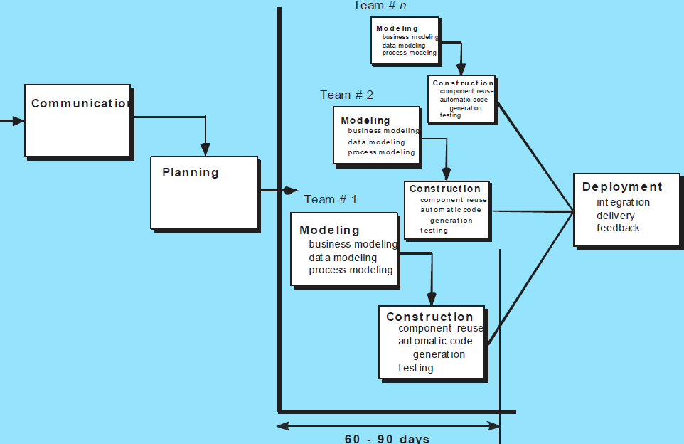
Mô hình RAD

Slide 42
Mô hình RAD – Ưu điểm
Thời gian phát triển giảm nhờ dùng công cụ
Chỉ cần ít người phát triển hơn, do họ thân thiện với vấn đề
Nhanh chóng cho phép hình dung ra sản phẩm
Dùng hiệu quả các framework và công cụ đóng gói (off-the-shelf tools and frameworks)
Giảm rủi ro nhờ có sự tham gia của khách hàng

Slide 43
Mô hình RAD – Nhược điểm
Thiếu sự tham gia tốt của người dùng trong chu kỳ sống của phần mềm
Người phát triển phải có kỹ năng và được huấn luyện tốt cho việc sử dụng công cụ và thời gian phát triển nhanh
Hệ thống có khả năng phân tách module
Cần có đáp ứng về thành phần sử dụng lại
Người phát triển và khách hàng phải nỗ lực
Người quản lý phải làm việc tận tụy với nhóm phát triển và khách hàng để nhanh chóng đạt được các thỏa thuận

Slide 44
Mô hình RAD – Sử dụng khi
Hệ thống dễ dàng phân chia module và có thể mở rộng
Hệ thống mà những yêu cầu được biết rõ và hợp lý
Người dùng có thể tham gia tốt qua toàn bộ chu kỳ sống (life cycle)
Dự án thời gian phát triển ngắn, dưới 60 ngày
Những thành phần sử dụng lại có sẵn trong kho phần mềm
Những hệ thống nhỏ, những hệ thống không có tính nghiêm ngặt (critical)…

Slide 45
Mô hình tiến hóa
Mô hình Bản mẫu (Prototyping)
Mô hình Xoắn ốc (Spiral)
→ … sinh viên tự tìm hiểu

Slide 46
Các vấn đề về phát triển phần mềm
Hiểu không đúng những gì người dùng cần
Không thể thích ứng với các thay đổi về y/c của hệ thống
Các module không khớp với nhau
Phần mềm khó bảo trì, nâng cấp, mở rộng
Phát hiện trễ các lỗ hổng của dự án
Chất lượng phần mềm kém
Hiệu năng phần mềm thấp
Không hiểu rõ vai trò (trách nhiệm) của từng thành viên khi duy trì phần mềm
Quá trình build-and-release không đáng tin cậy

Slide 47
Nguyên nhân
Sự quản lý y/c người dùng không đầy đủ
Trao đổi thông tin mơ hồ và không đầy đủ
Kiến trúc không vững chắc
Độ phức tạp vượt quá tầm kiểm soát
Có những mâu thuẫn không được phát hiện giữa y/c, thiết kế, và cài đặt
Kiểm chứng không đầy đủ
Chủ quan khi đánh giá tình trạng của dự án
Thiếu các công cụ tự động hóa
…

